Slide 1
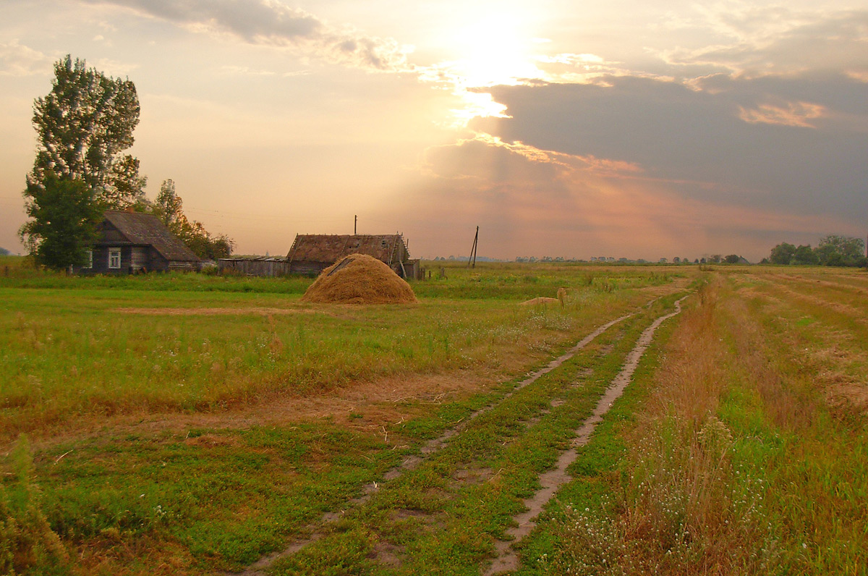
Моя семья
на защите Родины
Автор работы
Баранов Дмитрий
ученик 7 класса
МБОУ Лицей №10
г. Великие Луки
Руководитель
Федосеева О.В.
учитель нач. классов

Slide 2
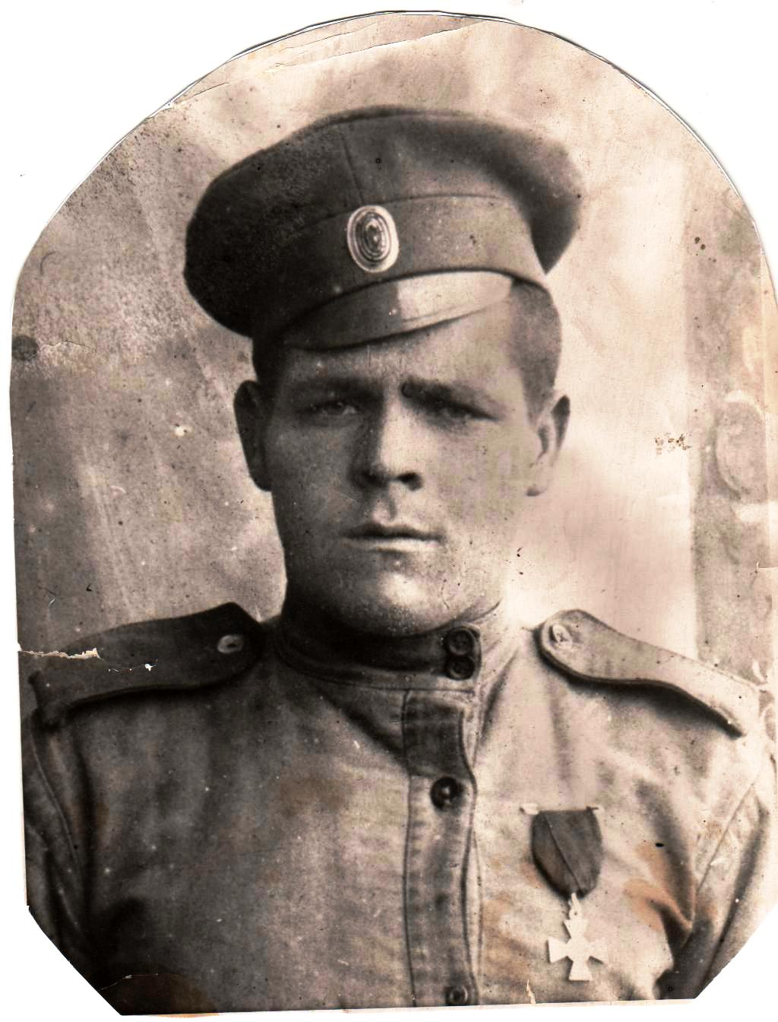
I Мировая война
прадед
Прокофьев Михаил Прокопьевич
кавалер
серебряного Георгиевского Креста

Slide 3
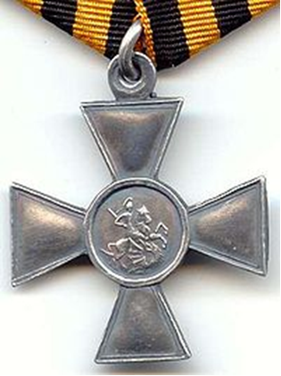
Серебряный Георгиевский Крест высшая награда для солдат и унтер-офицеров.
Эту награду дают за выдающуюся храбрость, проявленную в бою против неприятеля.

Slide 4
Егерский Сибирский стрелковый полк
Прокофьев Михаил Прокопьевич
отличился во время
Брусиловского прорыва
Награждён серебряным
Георгиевским Крестом.

Slide 5
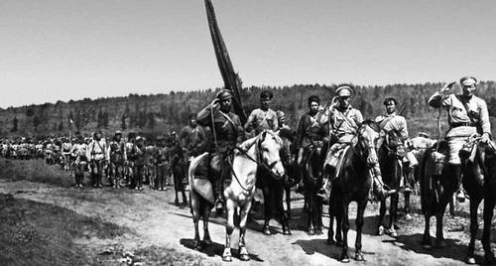
Гражданская война
красноармеец Прокофьев М. П.
боролся за Советскую власть
в Сибири и на Дальнем Востоке

Slide 6
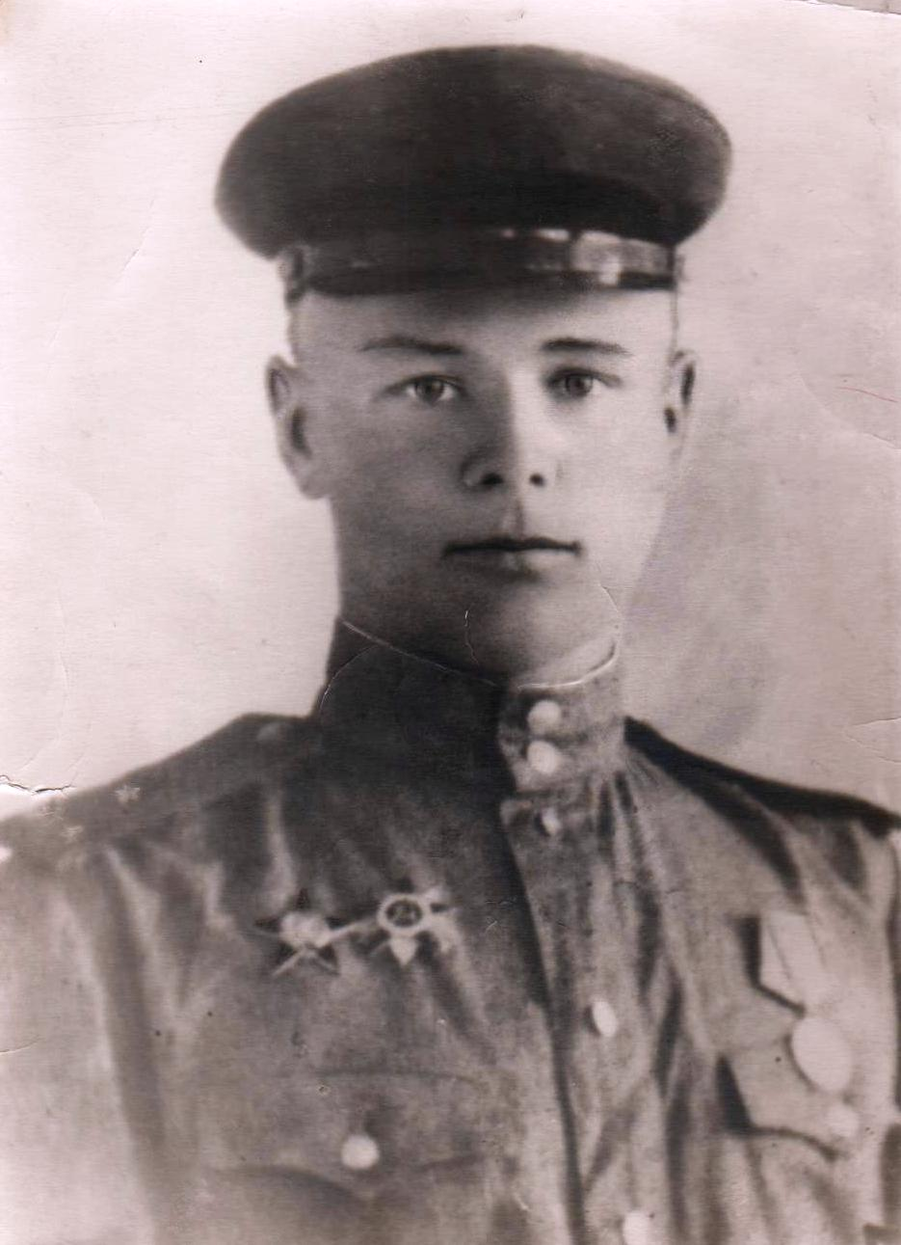
II Мировая война
дед
Прокофьев Василий Михайлович
разведчик
в 18 лет ушёл
добровольцем на фронт

Slide 7
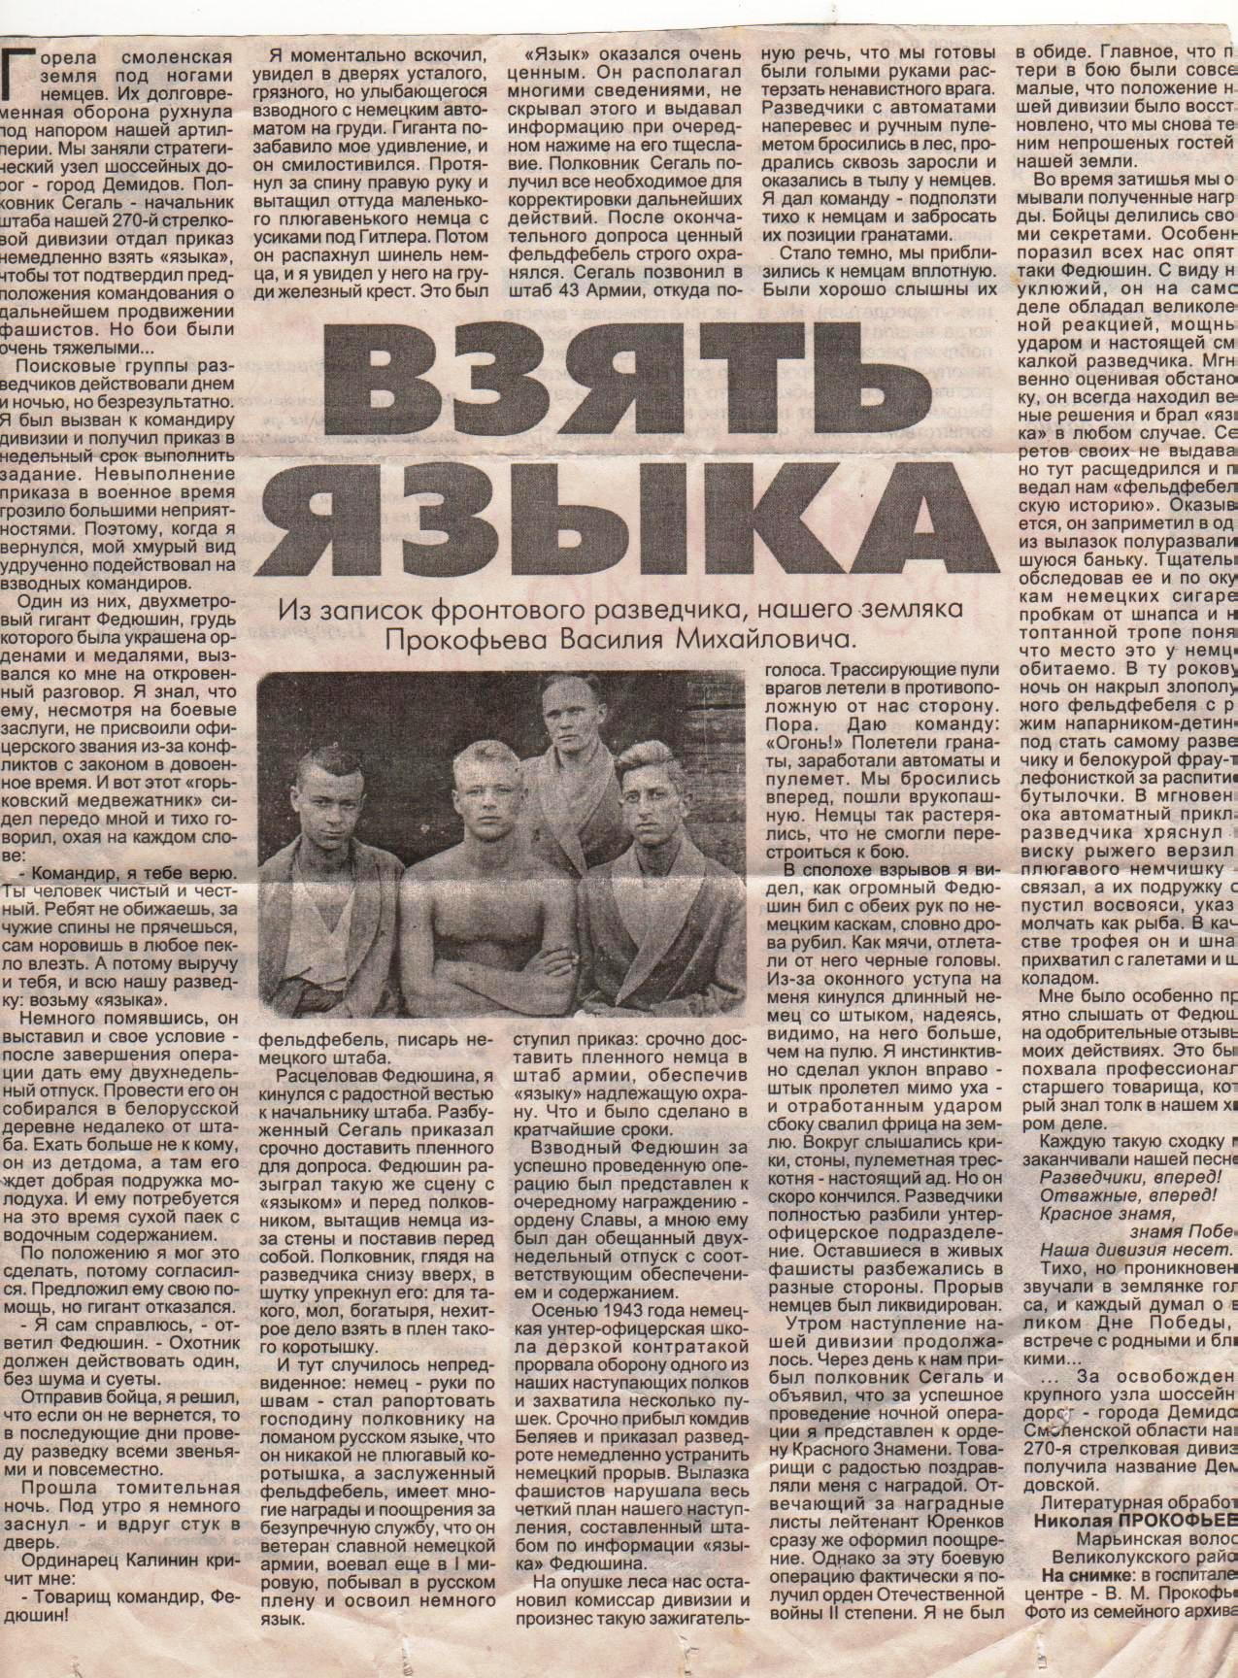
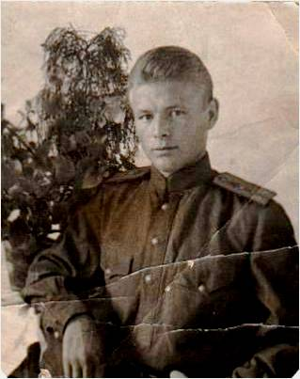
полковой разведчик
Прокофьев Василий Михайлович

Slide 8
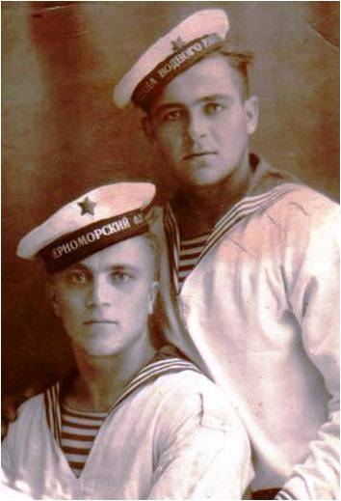
II Мировая война
моряк
Черноморского флота
дед
Спиридонов Николай Анисимович

Slide 9
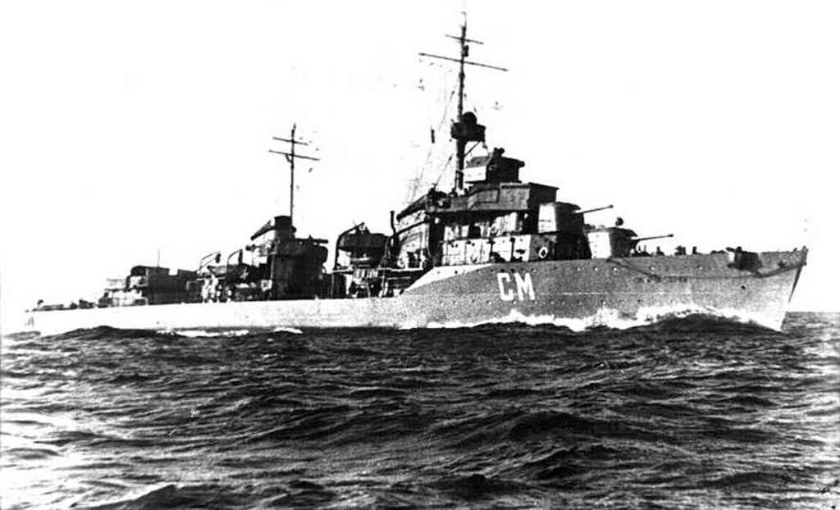
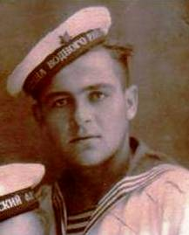
В составе команды эминеца «Сообразительный»
Защищал Севастополь.
Участвовал в охране Ялтинской конференции.

Slide 10
Прабабушка
Верст Мария Васильевна
разведчица-радистка
Снабжала
Центральный партизанский штаб
ценными сведениями.
Упоминается в книге Н.Мосолова

Slide 11
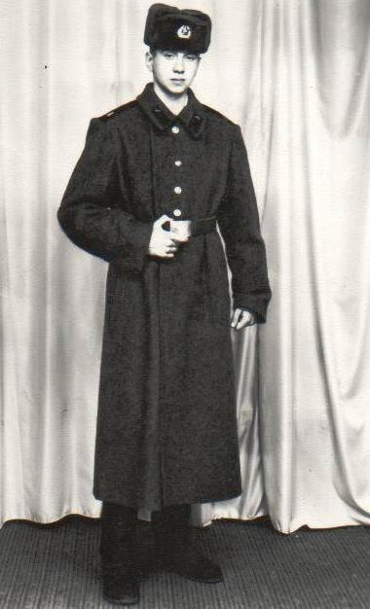
80 – е годы
отец
Баранов Вячеслав Евгеньевич
Советская Армия
гвардии рядовой
ракетные войска
стратегического назначения

Slide 12
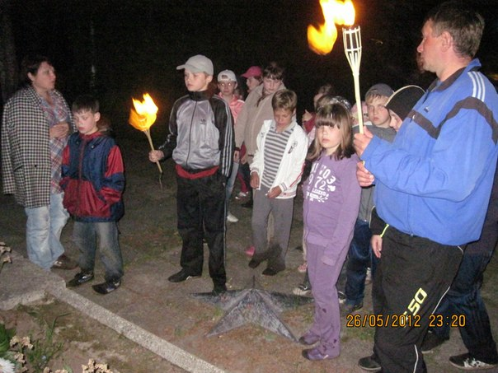
Баранов Вячеслав Евгеньевич
с классом сына на братском захоронении 2012 г.

Slide 13
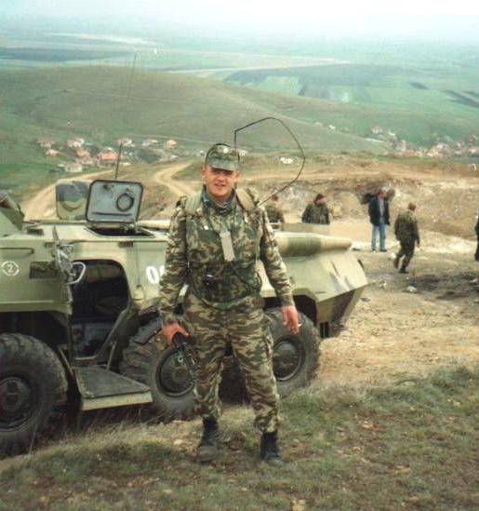
Дядя
Клевцов Игорь Сергеевич
сапёр
2000-е годы
Псковская
Военно-десантная дивизия
В составе Миротворческих сил участвовал в боевых действиях
в Югославии, в Косово.

Slide 14
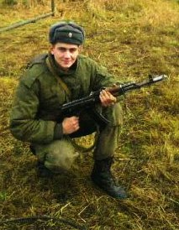
2012 год
Брат
Баранов Сергей
гвардии рядовой Российской армии

Slide 15
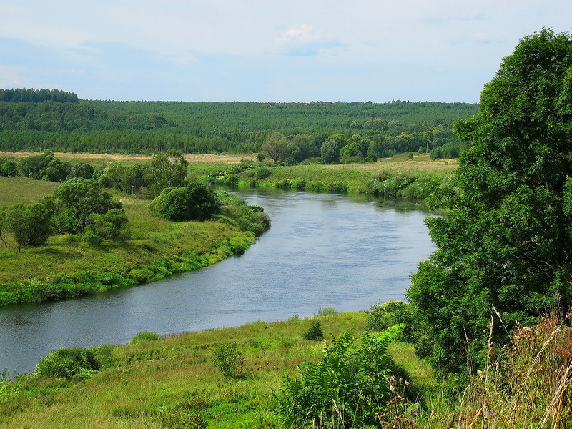
Все мужчины моей семьи,
начиная с Первой Мировой войны
и по сей день,
готовы стать на защиту Родины.
Так же поступлю и я,
когда придёт мой срок.

Slide 16
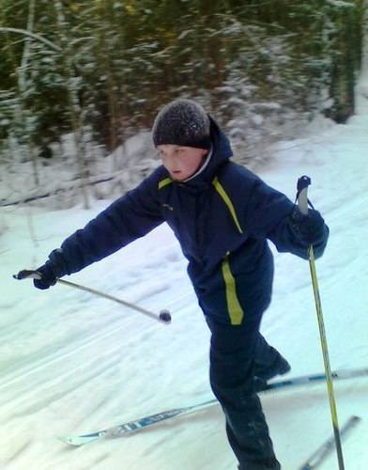
Я, Баранов Дмитрий, будущий защитник Родины

Slide 17
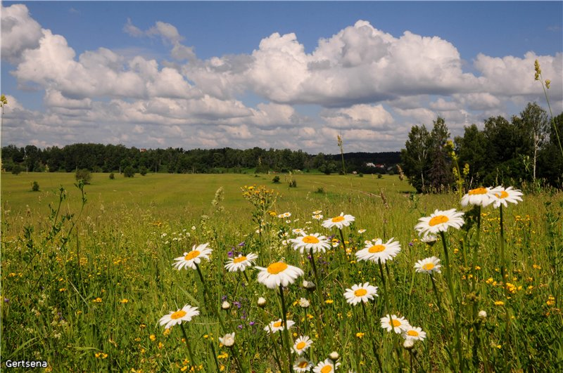
«Родина мать –
умей за нее постоять»
Русская пословица
Май 2015

